Slide 1

Název školy: Základní škola Chomutov, Písečná 5144
Název materiálu: VY_52_INOVACE_05_Státní_symboly_sousední_státy_kh2
Číslo projektu: CZ 1.07/1.4.00/21.3355
Autor: Kateřina Hašková
Datum tvorby:12. 12. 2012
Cílový ročník: třetí
Vzdělávací oblast/obor/okruh: Člověk_a_jeho_svět
Klíčové slovo: prezident, sousedé ČR, hymna, malý a velký státní znak, národní strom, vlajka
Anotace: Tento pracovní list slouží k zopakování probraného učiva o naší vlasti, o státních symbolech
Autorem materiálu a všech jeho částí, není-li uvedeno jinak, je Kateřina Hašková.
Financováno z ESF a státního rozpočtu ČR.

Slide 2
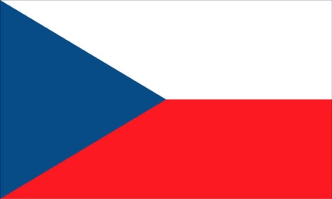
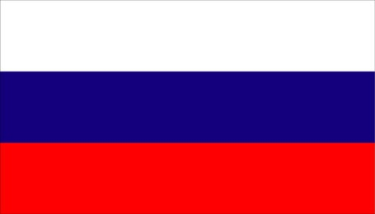
VLAJKA
VYBER SPRÁVNOU VLAJKU ČESKÉ REPUBLIKY
A
B
C

Slide 3

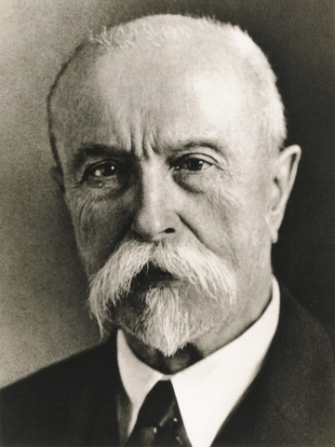
KDO JE NA OBRÁZKU?
Tomáš Garygue Masaryk
1. prezident Československé republiky
Jak se jmenuje současný prezident ČR?

Slide 4
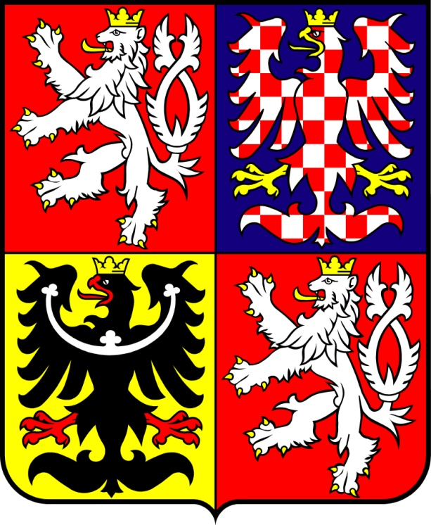
Řekni, co vidíš na obrázku.
velký státní znak

Slide 5
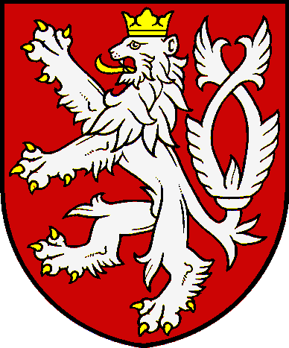
Jaký je tento znak?
malý státní
znak

Slide 6
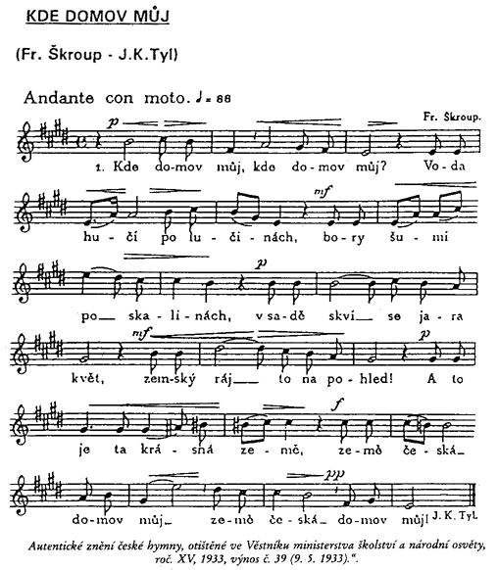
Co je to za píseň?
hymna ČR
Kdo napsal slova hymny?
Josef Kajetán Tyl
Kdo složil hudbu?
František Škroup

Slide 7
Opakujeme:
Jmenuj státní symboly:
v…
h…
z…
vlajka
hymna
znak

Slide 8
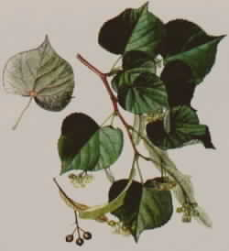
Neoficiální státní symbol:
Jak se jmenuje náš národní strom?
Lípa srdčitá

Slide 9
Který stát není náš soused?
Německo
Rakousko
Francie
Slovensko
Polsko

Slide 10
Ilustrace:
Vlajky : www.office.microsoft. com, 12.12. 2012
http://lesosvet.sweb.cz/lipasrdcita.jpg
http://vlastenci.cz/obr/znaky/levC1.gif
http www.mzv.czpublicca a59c126929_14883_Velky_statni_znak.jpg
http://www.kudyznudy.cz/getmedia/a13bf51d-bd21-4ed7-b507-6c75fdd89063/MirImport-2010-06-07-
http://vlastenci.cz/obr/pisne/hymna.gif

